Slide 1
Projet de Python
M2 ISF Université Paris-Dauphine
2019/2020
Par Akhilesh Bhaugeerutty et Magib Seck

Slide 2
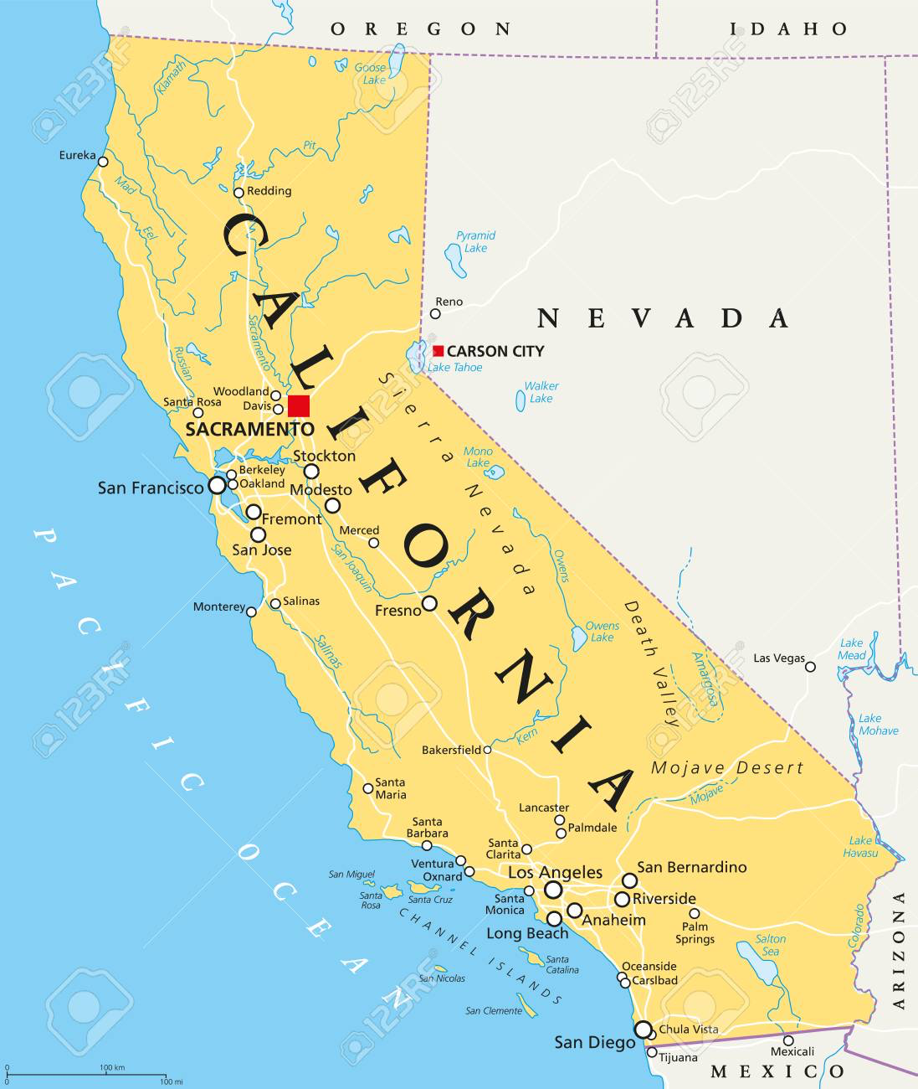
Choix du Sujet
Parmi le large choix qui nous a été proposé, nous avons choisi de travailler sur le jeu de données numéro cinq, soit celui regroupant 7584 crimes recensés au mois de Janvier 2006 dans la ville de Sacramento situé aux Etats-Unis dans l'Etat de Californie.

Slide 3
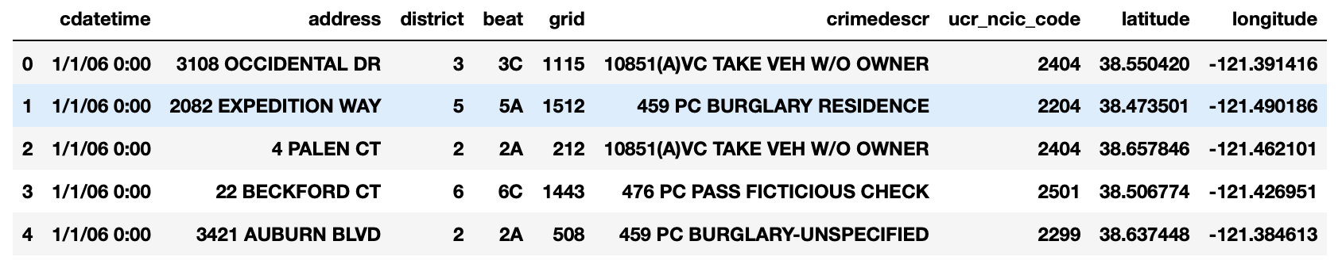
Description du jeu de données 1/2
Il y a 7584 observations de 9 variables, l'une étant une date, et le reste des variables qualitatives/quantitatives. On y retrouve :
- La date et heure du crime.
- Des données de localisation: adresse, district, grille, latitude et longitude.
- La description du crime.
Voici un aperçu des 5 premières lignes du jeu de données importé dans un DataFrame.

Slide 4
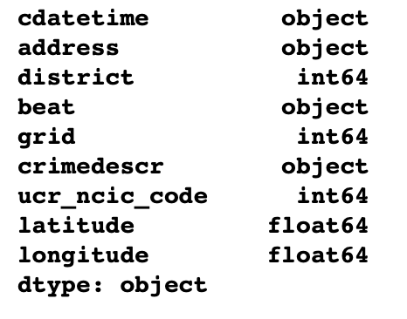
Description du jeu de données 2/2
On retrouve également le type de chacune des variables ci-dessous, de quoi nous familiariser encore un peu plus avec les données.
Les variables de type objet sont des variables qualitatives qui ont été codées comme des facteurs. On remarque aussi que les variables quantitatives importantes sont la latitude et la longitude, qui vont ainsi nous permettre de localiser les crimes.

Slide 5
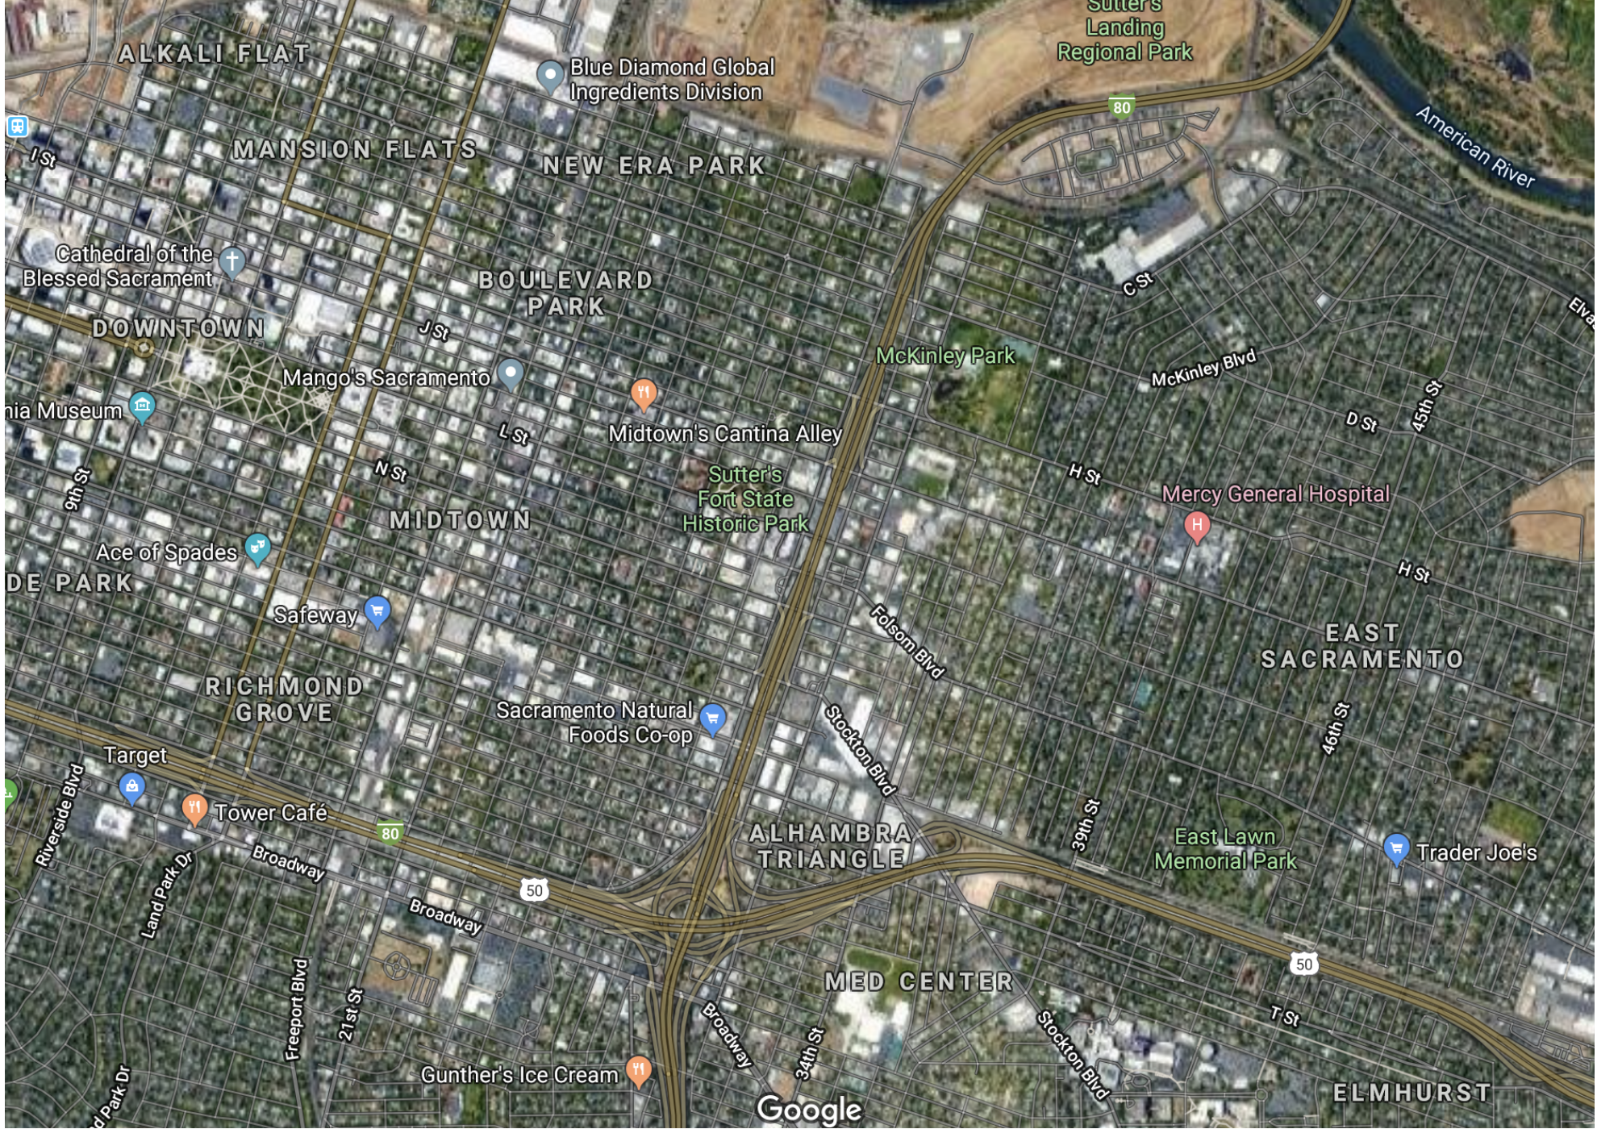
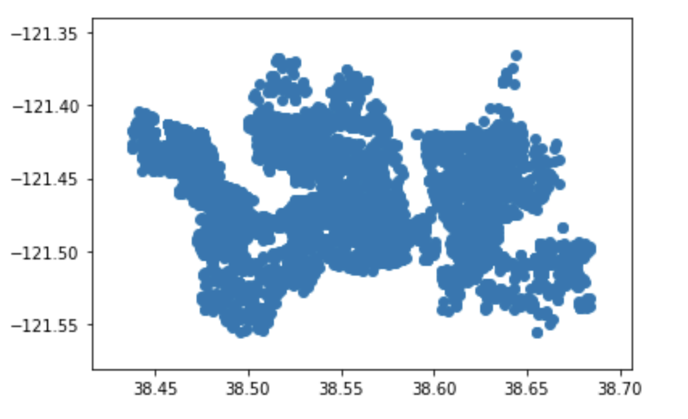
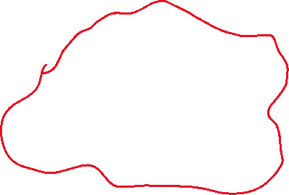
Approche géographique des données
On souhaite à présent visualiser où se sont déroulés les crimes grâce aux variables de latitude et de longitude, et ainsi pouvoir en conclure quels sont les quartiers les plus "dangereux" de Sacramento. Voici la représentation graphique que l'on obtient :
Il a ainsi été possible d'en déduire que la plupart des crimes ont eu lieu dans ce secteur :

Slide 6
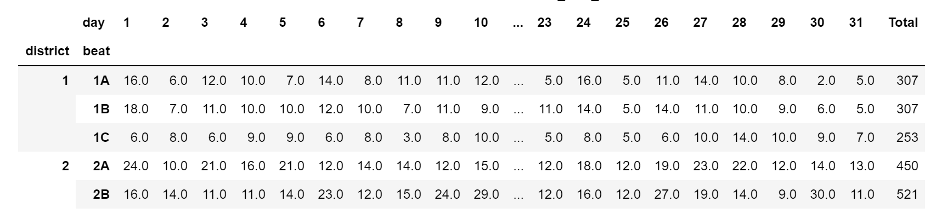
Répartition par district 1/2
Pour aller un peu plus loin dans le raisonnement précédent, on choisit d'ordonner les crimes par district. On réalise donc un "pivot table" qui agrège la localisation (triée par district) des crimes et leur jour de survenance.
On remarque que le nombre de crimes varie beaucoup en fonction des districts (857 pour le district 1 contre 1456 pour le district 2) mais plus encore, on peut retrouver de grands écarts au sein d'un même district (322 pour 5A contre 434 pour 5C).
Aperçu du Tableau Croisé de la répartition par district

Slide 7
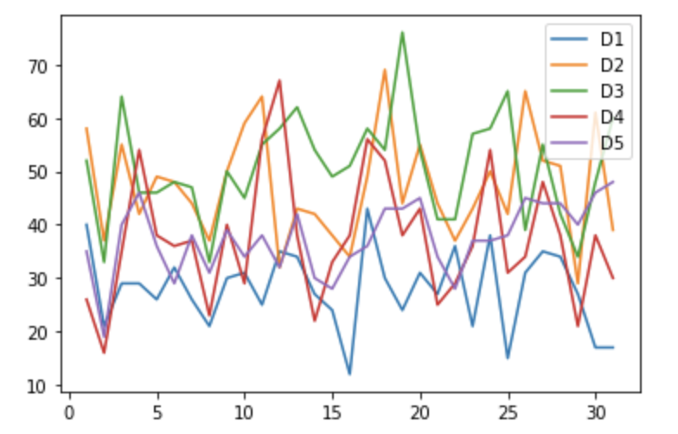
Répartition par district 2/2
Enfin, pour plus de visibilité et une meilleure interprétation, on trace le graphe du nombre de crimes par quartiers en fonction des jours.
Bien que les tendances se ressemblent, les districts 2 et 3 sont plus à risque que les autres, tandis que le district 1 est clairement celui qui recense le moins de crimes tout au long du mois.

Slide 8
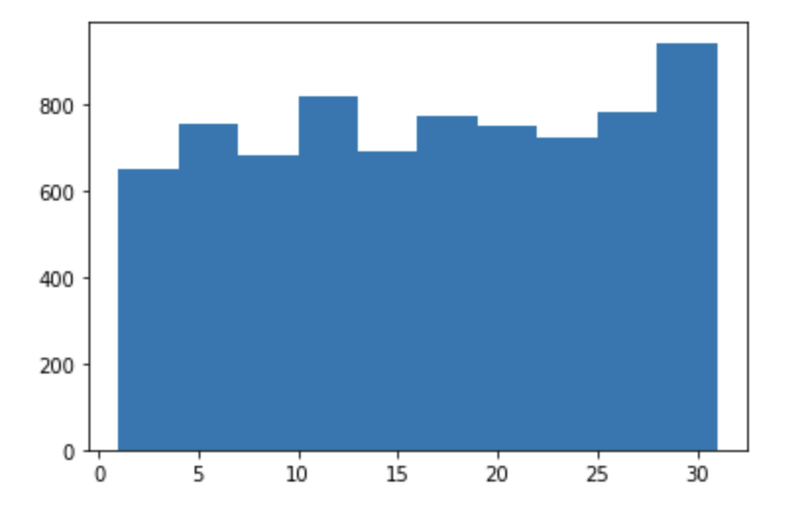
Etude fréquentielle des crimes 1/2
A présent, on cherche à savoir quelle est la période où l'on recense le plus de crime. Pour cela, on a tout d'abord tracé l'histogramme de la répartition des crimes au cours d'un mois lambda.
On remarque que les crimes sont assez constants au cours d'un mois avec juste un léger pic en fin de mois.

Slide 9
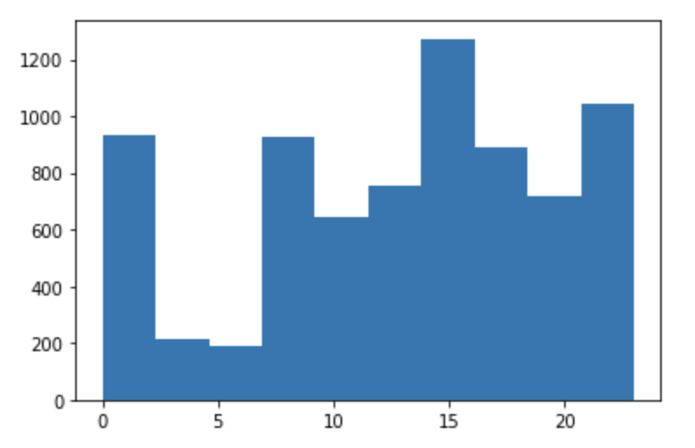
Etude fréquentielle des crimes 2/2
On s'est également intéressé à la répartition journalière des crimes afin de mieux pouvoir interpréter les données avec lesquelles nous travaillons. Nous avons donc tracé l'histogramme de la répartition journalière des crimes.
On se rend bien compte ici que c'est à 15h que l'on recense le plus de crimes, suivi des horaires 8h du matin, 22h et minuit. Cependant, on en compte très peu la nuit entre 2h et 7h du matin.

Slide 10
Conclusion
Cette analyse de données nous a permis d'avoir une vision bien plus claire sur les crimes qui se sont déroulés à Sacramento en janvier 2006 et de pouvoir en tirer des conclusions non négligeables. En effet, si à cette époque, cette étude avait été réalisée, peut-être que des futurs crimes auraient pu être évités en ajustant par exemple le nombre de policiers en fonction des districts et des horaires de la journée.
Il aurait aussi été intéressant d'étudier le type des crimes en fonction de la localisation et de l'horaire de celui-ci afin de pouvoir sensibiliser les différentes populations des dangers qu'elles encourent.

